Slide 1
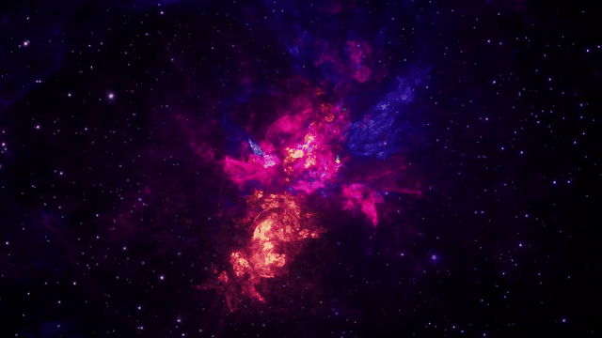
Хвала Тобі, наш Господь! Хвала Тобі, Бог Святий! Хвала за Ісуса, Сина Твойого!

Slide 2
Тепер слабкий скаже: Сильний я! Бідний скаже: Я багач! Все завдяки тому, що Бог нам дав! Хвала!

